Slide 1
2014なつ せいしょがっこう
レムナントの
いっしん、ぜんしん、じぞく

Slide 2
3か : レムナントの じぞく
かみさまの ために
しなければならないことを
しることです

Slide 3
ピリピ3：1～21
さいごに、わたしの きょうだいたち。
しゅに あって よろこびなさい。まえと
おなじことを かきますが、これは、
わたしには わずらわしいことではなく、
あなたがたの あんぜんの ためにも
なることです。(1) キリストは、ばんぶつを ごじしんに したがわせることの できる
みちからによって、わたしたちの いやしい
からだを、ごじしんの えいこうの
からだと おなじすがたに かえてくださる
のです。(21)

Slide 4
1
ただしい ふくいんと
ただしい せいこう、ただしい
せいかつを みつけなければ
なりません

Slide 5
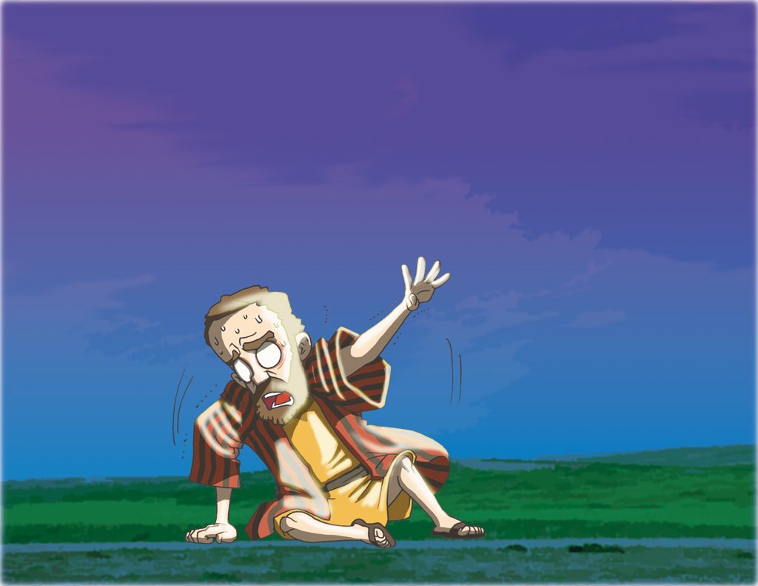

Slide 6
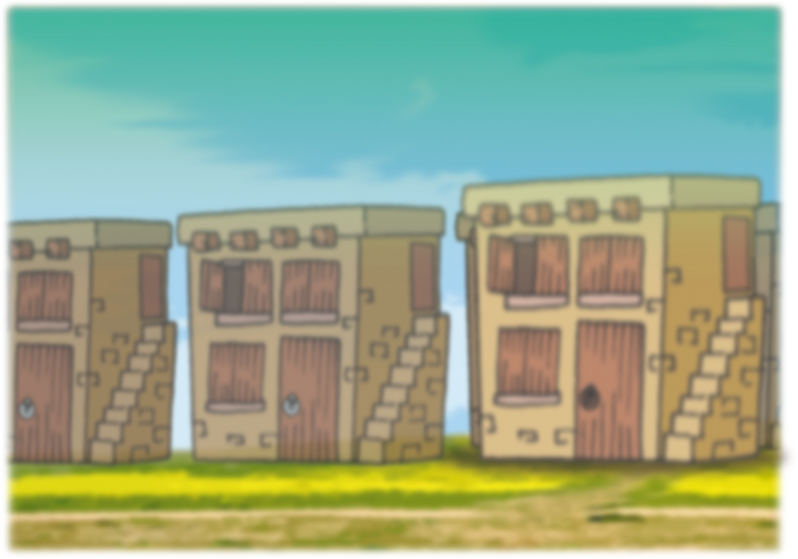
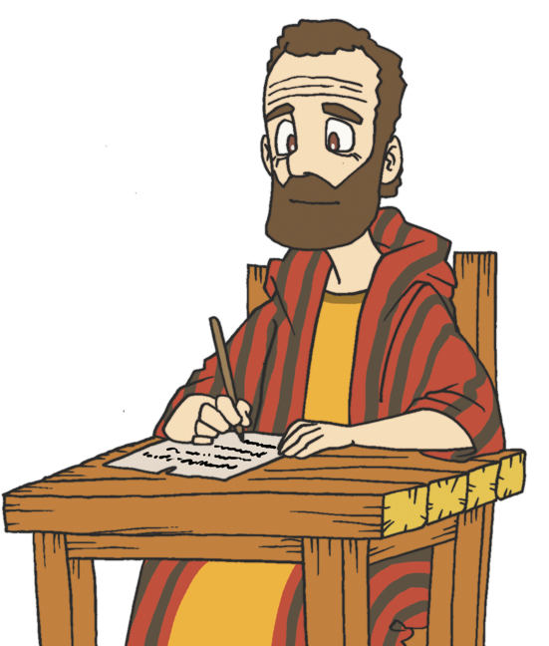
*キリキヤ・タルソ
-ぶんがくとし、
ガマリエルという りっぱな
せんせい
*ローマしみんけん
ちりあくた
Notes:
パウロは三つの市民権がありました。
(1)キリキヤ・タルソ-文学都市、ガマリエルという立派な師匠
(2)ローマ市民権
(3)天国市民権

Slide 7
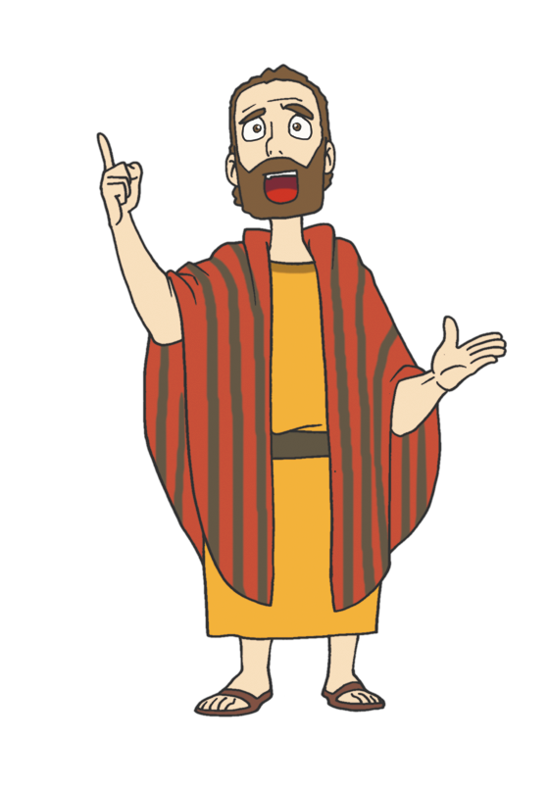
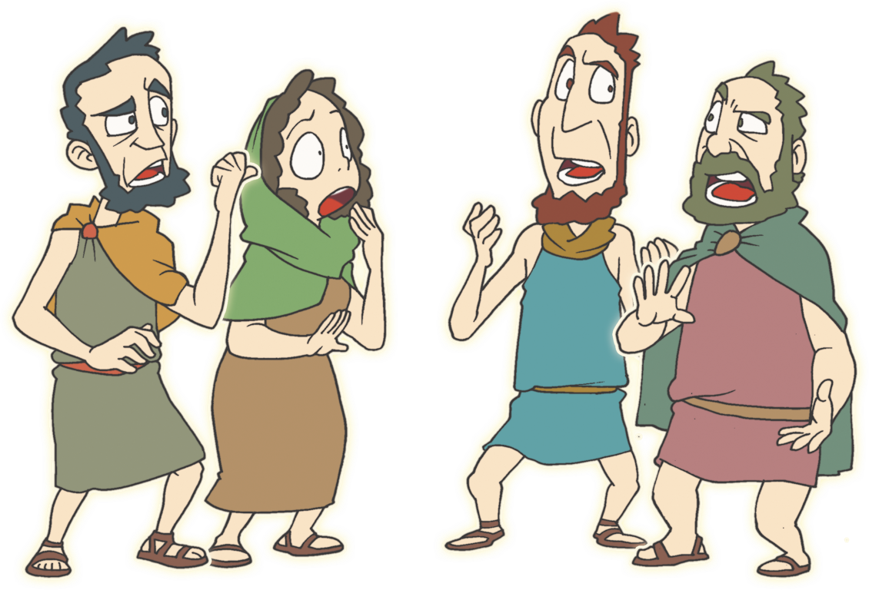
ただイエス・キリスト

Slide 8
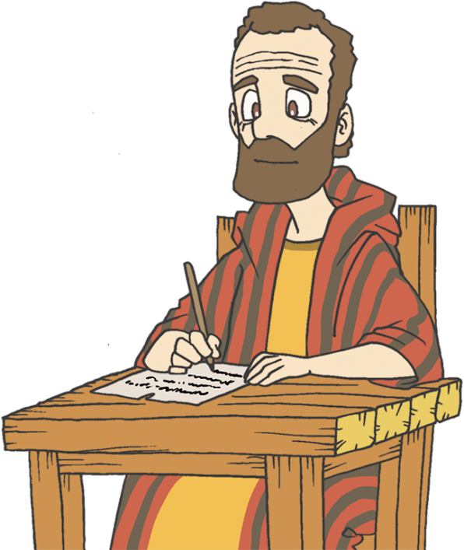
かみのこどもの
みぶんと けんいを
あじわいました

Slide 9
2
あらかじめ せいこうする
ものに ならなければ
なりません

Slide 10
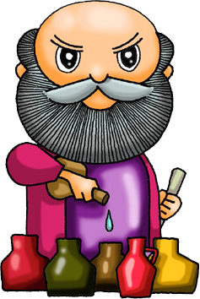
かみさまに もちいられた せいしょの
なかの しどうしゃ－サミット
しょうにん
でんどうしゃ

Slide 11
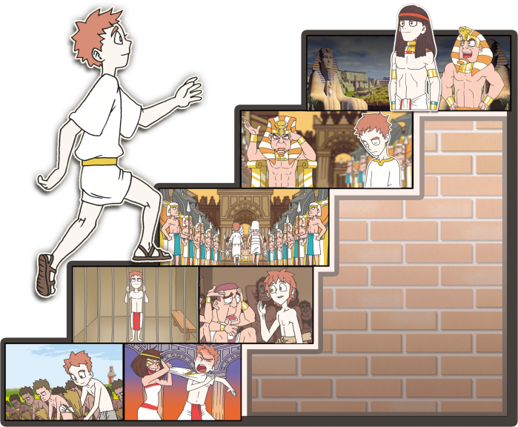
しょうにんーでんどうしゃ
Notes:
.キリストで十分、キリストは完全で、キリストはすべてだ。

Slide 12
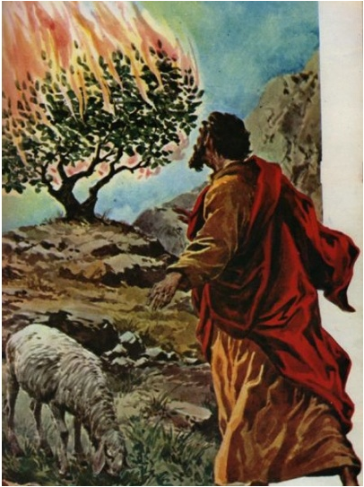
しょうにんーでんどうしゃ

Slide 13
3
かみさまに えいこうを
ささげるものに
ならなければなりません

Slide 14
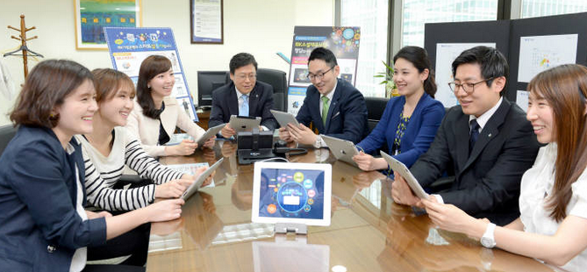
3きぎょうの しゅやくに なることです
-しゃかいてき きぎょう

Slide 15
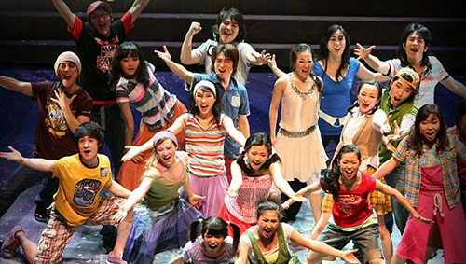
3きぎょうの しゅやくに なることです
ーぶんか きぎょう

Slide 16
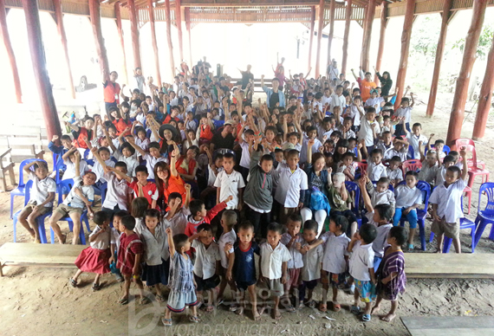
3きぎょうの しゅやくに なることです
-せんきょうてき きぎょう

Slide 17
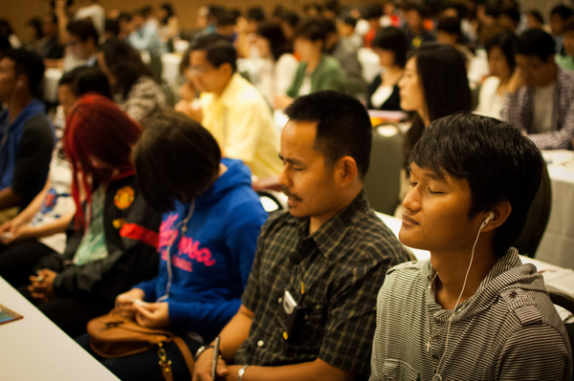

Slide 18
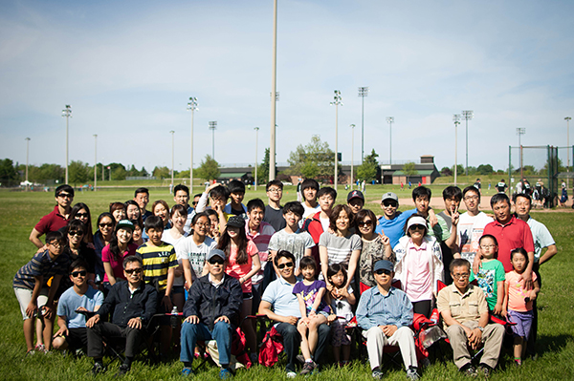

Slide 19
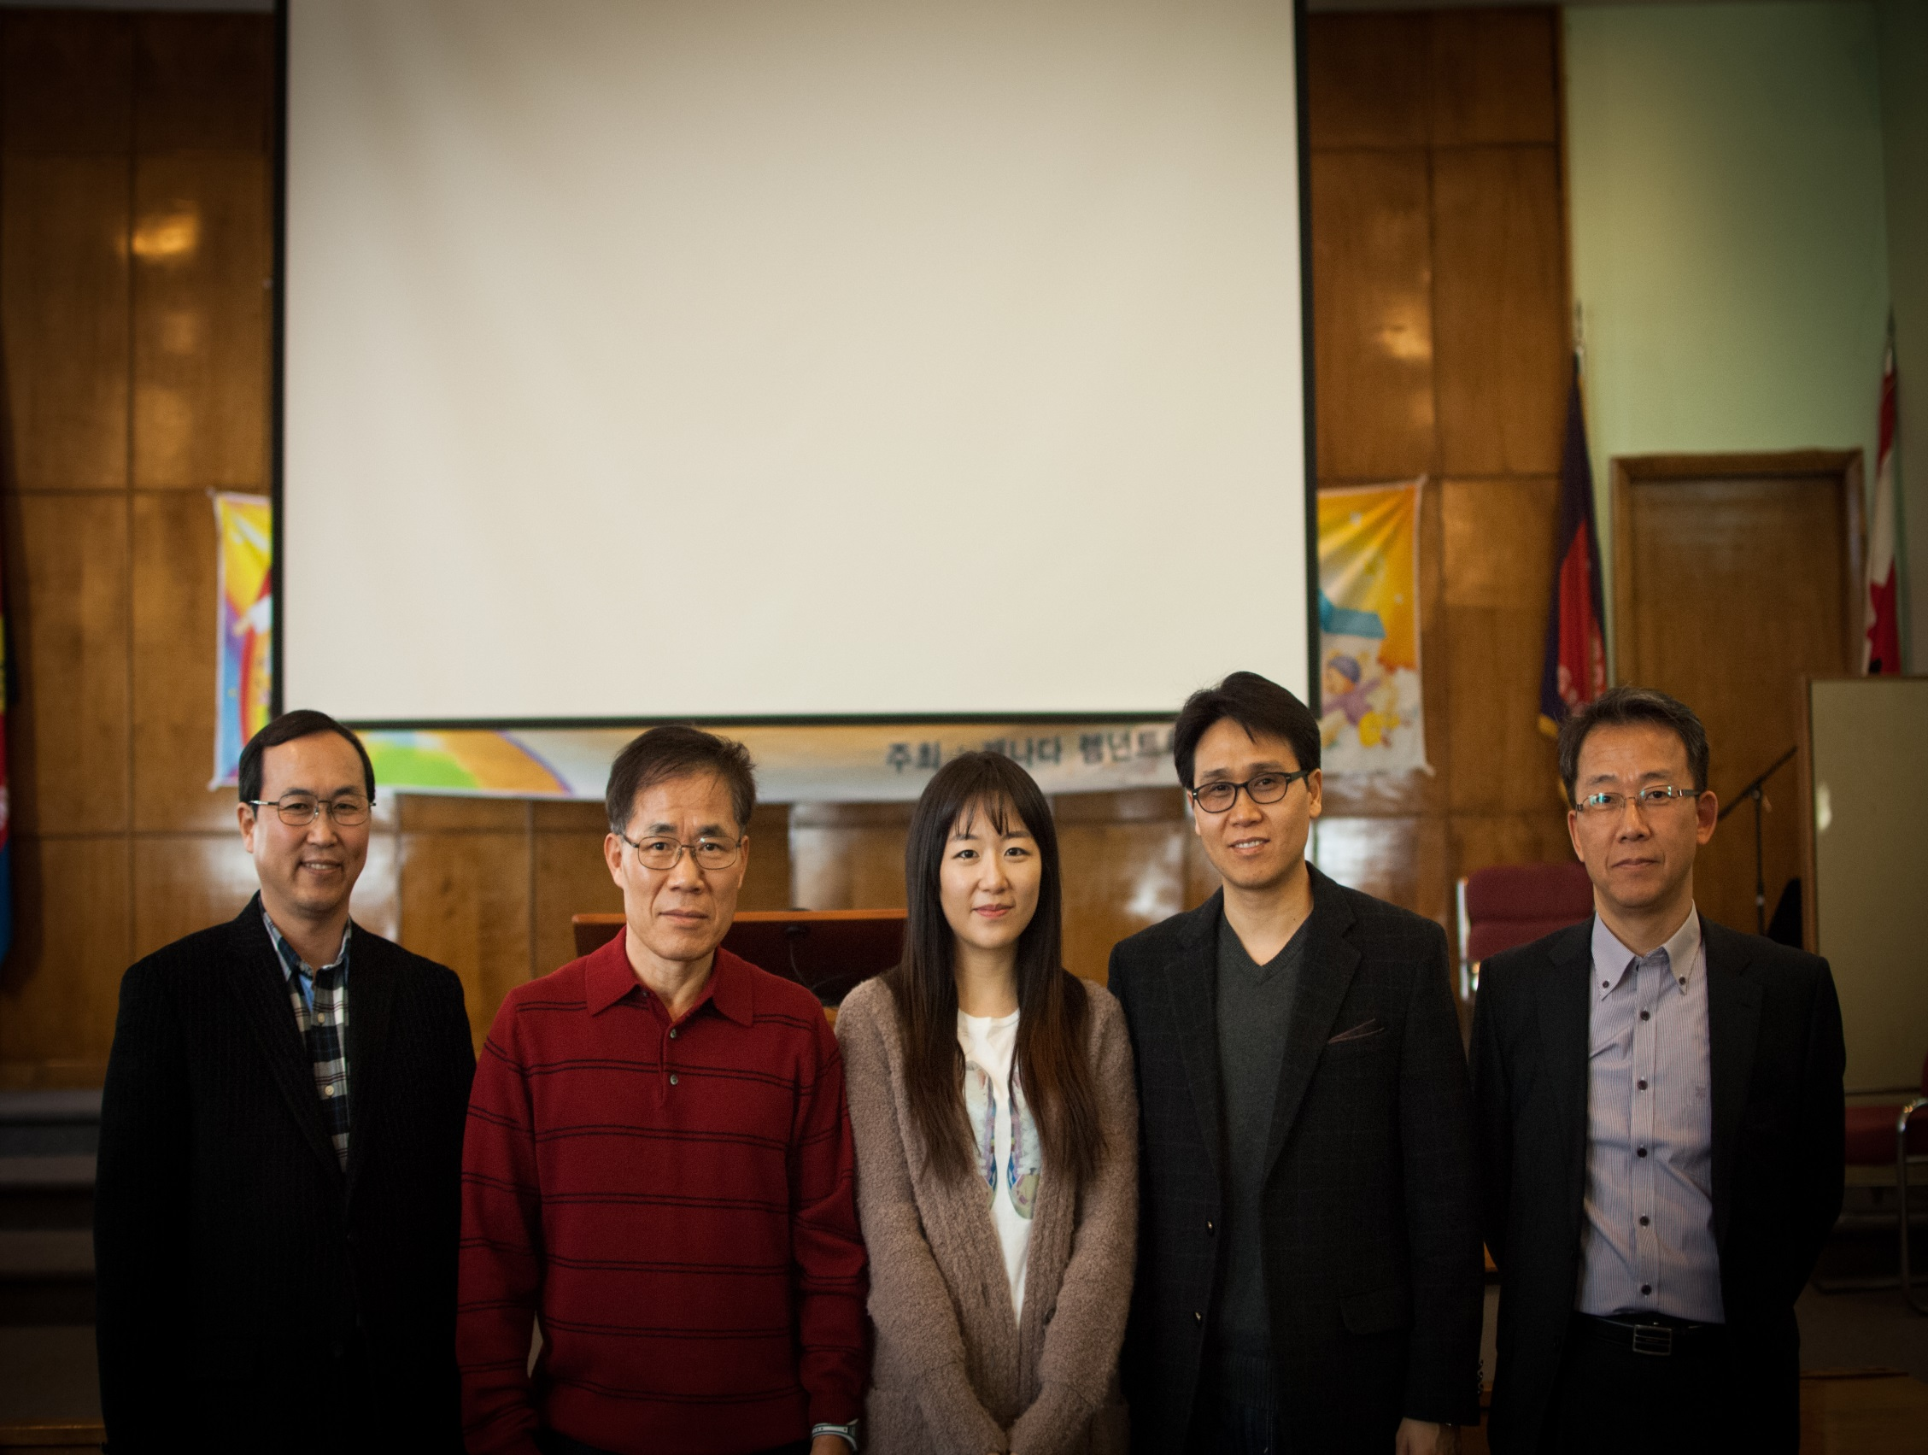

Slide 20
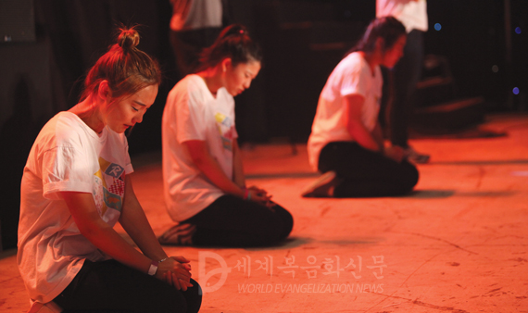
3でし

Slide 21
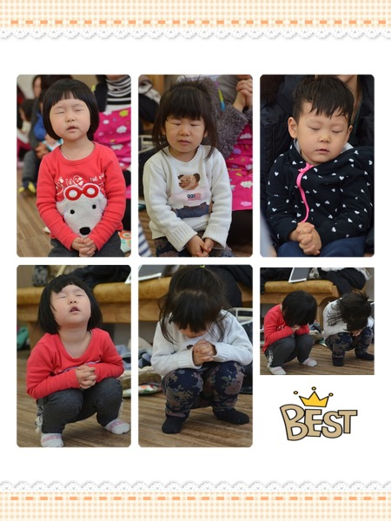

Slide 22
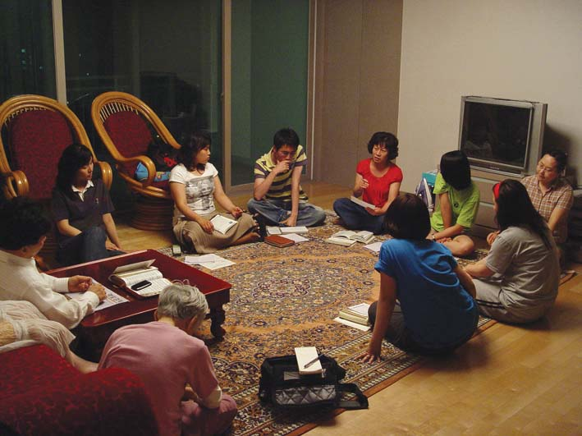

Slide 23
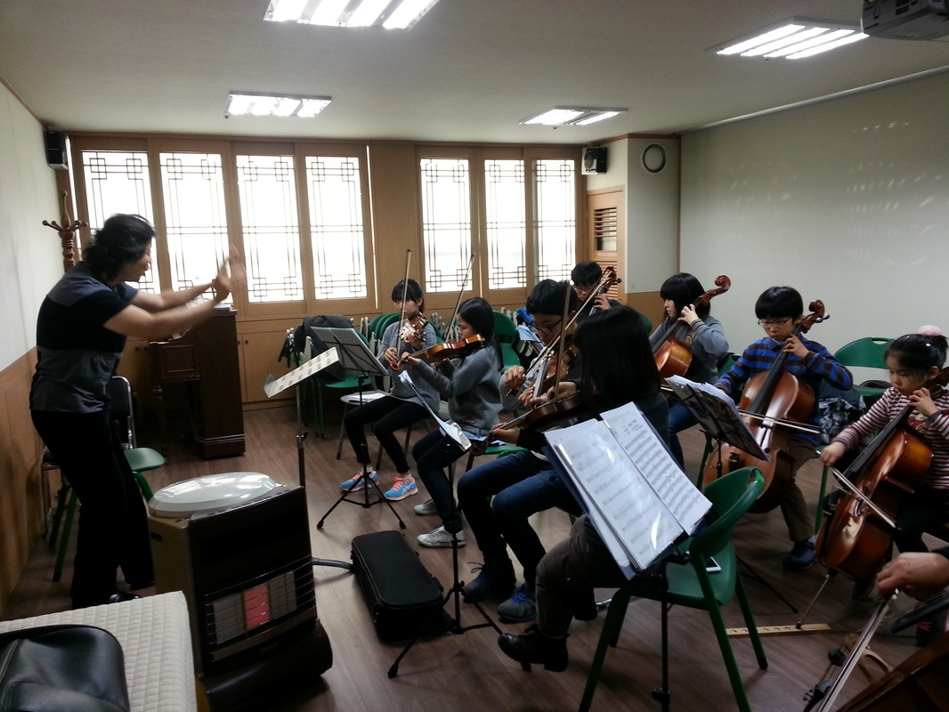

Slide 24
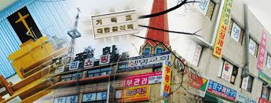
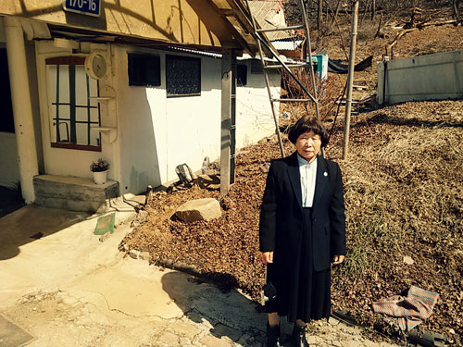
みじりつじだいを かいけつする しゅやくに なることです
-せんきょう、でんどう、きょうかい

Slide 25
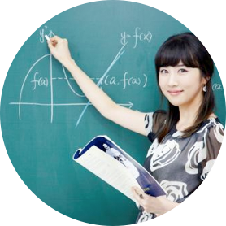
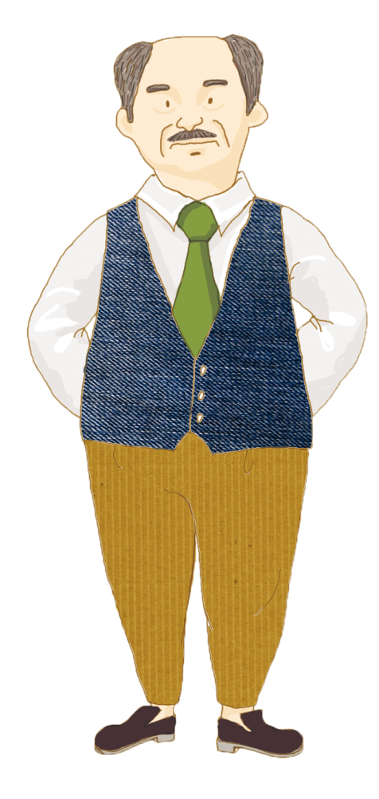
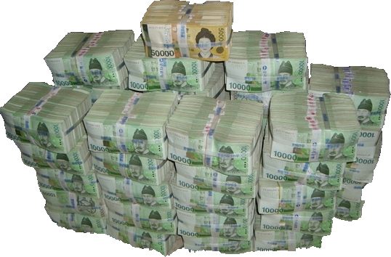
せいこうは
ほしょうされています

Slide 26
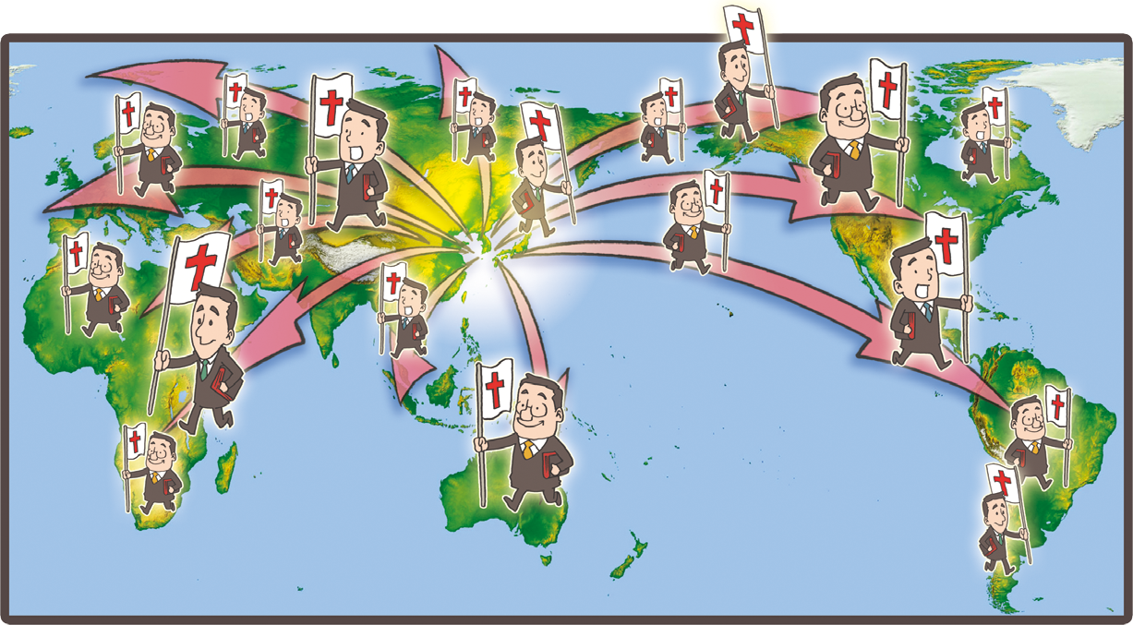
せかいふくいんか

Slide 27
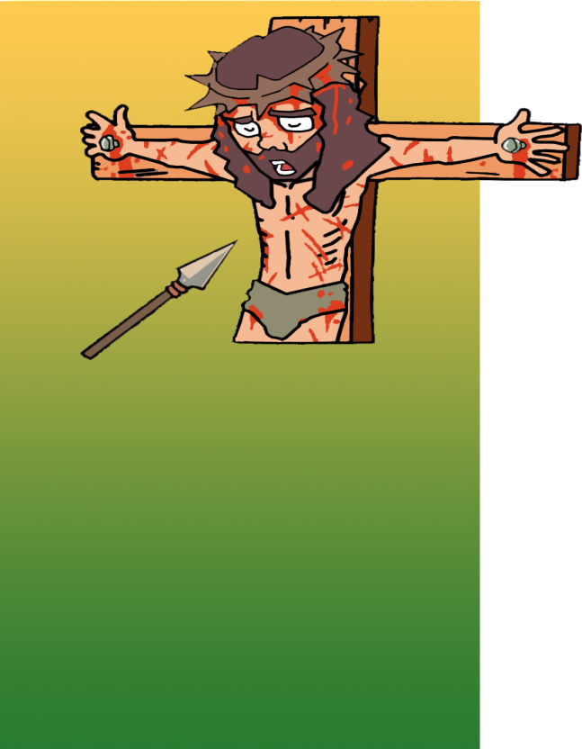
おんなの しそん

Slide 28
キリストで じゅうぶんです
こくいん

Slide 29
キリストは かんぜんです
こくいん

Slide 30
キリストは すべてです
こくいん

Slide 31
1か : レムナントの いっしん
かみさまが わたしたちに くださったことを しることです
2か : レムナントの ぜんしん
かみさまが わたしに くださったことを
しることです
3か : レムナントの じぞく
かみさまの ために しなければならない
ことを しることです

Slide 32
かみさまが わたしたちに
くださった
イエス・キリストを あじわい
ていこくいのり のなかで
わたしの タラントを みつけ
でんどうと せんきょうに もちい
られる れいてき サミット!!

